Slide 1
Сравнительный анализ офисных пакетов
ИС-34
Богданов Н.Н.
Новоселов А.А.

Slide 2
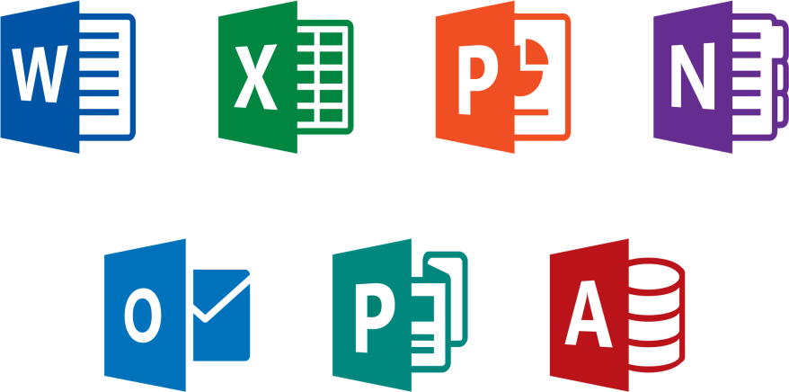
Цель работы
Сравнить современные офисные пакеты по объективным техническим, функциональным и экономическим критериям, найти и систематизировать информацию из открытых источников и представить результаты сравнения в виде стильной презентации

Slide 3
Объекты и критерии сравнения
Microsoft 365
Google Workspace
МойОфис
Р7-Офис
LibreOffice
Модель лицензирования
Стоимость
Поддерживаемые ОС
Основные форматы файлов
Совместное редактирование онлайн
В реестре отечественного ПО
Оценка интерфейса (1-5)
Сильные стороны
Ограничения

Slide 4
Лицензирование и стоимость
Пакет | Модель | Цена
Microsoft 365 | Подписка | Дом: от ~800₽/мес Бизнес: от ~500-5000₽/мес.
LibreOffice | Бесплатное ПО | Бесплатно
Google Workspace | Подписка | Бизнес: от ~550₽/польз./мес.
МойОфис | Подписка / Бессрочная | Бизнес: от 2500₽/год
Р7-Офис | Подписка / Бессрочная | Бизнес: от 3000₽/год
Ключевое преимущество российских пакетов — возможность бессрочной покупки

Slide 5
Оценка интерфейса
Microsoft 365 и Google Workspace получили максимальные 5 баллов за интуитивность и современный дизайн. Российские пакеты и LibreOffice получили оценку ниже, т.к. они предлагают привычный интерфейс в стиле MS Office для облегчения перехода, но имеют небольшие недочеты в эргономике

Slide 6
Платформы и форматы файлов
Microsoft 365
ОС: Windows, Android, iOS, macOS
Форматы файлов: .docx; .xlsx; .pptx; .pdf; .gif; .jpg; .png;
LibreOffice
ОС: Windows, Linux, macOS
Форматы файлов: .odt; .ods; .odp; .docx; .xlsx; .pptx; .pdf;
Google Workspace
ОС: Android, iOS
Форматы файлов: .gdoc; .gsheet; .gslides; .docx; .xlsx; .pptx;
МойОфис
Р7-Офис
ОС: Windows, Linux, Android, iOS, macOS
Форматы файлов: .docx; .xlsx; .pptx; .odt; .pdf;
ОС: Windows, Linux, Android, iOS, macOS
Форматы файлов: .docx; .xlsx; .pptx; .odt; .pdf;
Все современные пакеты обеспечивают базовую совместимость с форматами MS Office
Google Workspace не имеет полноценных десктопных приложений для Windows/macOS. Работа на ПК осуществляется только через веб-браузер

Slide 7
Сильные стороны
Microsoft 365
Доступность
МойОфис
Р7-Офис
Российское ПО
LibreOffice
Google Workspace
Функционал
Надежность
Экосистема
Бесплатный
Кроссплатформенность
Открытый код
Удобство совместной работы
Облачность
Российское ПО
Совместимость с MS Office
Высокая безопасность
Работа с ГОСТ

Slide 8
Ограничения
Microsoft 365
Зависимость от интернета
МойОфис
Р7-Офис
Высокая стоимость по сравнению с аналогами
Недостаточная оптимизация для больших таблиц и БД
Неравномерность развития версий для разных ОС
LibreOffice
Google Workspace
Только подписка
Сбор и передача данных
Высокие системные требования
Меньше функций, чем в MS Office
Устаревший интерфейс
Проблемы с совместимостью сложных макросов
Требует интернет
Отсутствие десктопных приложений
Слабая поддержка офлайн-режима
Высокая стоимость лицензии для крупных организаций
Проблемы с отображением форматирования при импорте из MS Office
Меньшая гибкость лицензионной политики

Slide 9
Рекомендации по выбору пакета
Для дома
LibreOffice
Для бизнеса
Microsoft 365
Для госучреждений
МойОфис
Google Workspace
LibreOffice бесплатный и без подписок
Google Workspace удобен для совместной работы с небольшой группой и доступ с любого устройства
Google Workspace
В Microsoft 365 привычная среда, надежность и полный функционал
В Google Workspace ниже порог входа по цене, быстрый старт без установки программ
Р7-Офис
Оба входят в реестр отечественного ПО, обеспечивают безопасность данных и совместимость с ГОСТ

Slide 10
Список источников
Официальные ресурсы разработчиков:
Microsoft 365: https://microsoft.com/
LibreOffice: https://libreoffice.org/
Google Workspace: https://workspace.google.com/
МойОфис: https://myoffice.ru/
Р7-Офис: https://r7-office.ru/
Реестр отечественного ПО: https://reestr.digital.gov.ru/

